Slide 1
高速缓存存储器

Slide 2
存储器层次结构举例
L0:
寄存器
CPU 寄存器保存着从高速缓存存储器取出的字
更小,
更快,
更贵
(每字节)
的存储器
L1:
L1高速缓存
(SRAM)
L1 高速缓存保存着从 L2 高速缓存取出的缓存行.
L2:
L2 高速缓存
(SRAM)
L2 高速缓存保存着从L3高速缓存取出的缓存行
L3:
L3 高速缓存
(SRAM)
L3 高速缓存保存着从主存高速缓存取出的缓存行
更大,
更慢,
更廉价
(每字节)
的存储器
L4:
主存
(DRAM)
主存保存着从本地磁盘取出的磁盘块
L5:
本地二级存储
(本地磁盘)
本地磁盘保存着从远程网络服务器磁盘上取出的文件
L6:
远程二级存储
(分布式文件系统、Web服务器)

Slide 3
层次存储器系统的运行原理
选用生产与运行成本不同的、存储容量不同的、读写速度不同的多种存储介质，组成一个统一的存储器系统，使每种介质都处于不同的地位，发挥不同的作用，充分发挥各自在速度、容量、成本方面的优势，从而达到最优性能价格比，以满足使用要求。
例如，用容量更小但速度最快的 SRAM芯片组成 Cache，容量较大速度适中的 DRAM芯片组成 主存，用容量特大但速度极慢的磁盘设备构成 二级存储
Notes:
书归正传，回到存储器系统来。上堂课和大家讨论了层次存储器的基本概念。

Slide 4
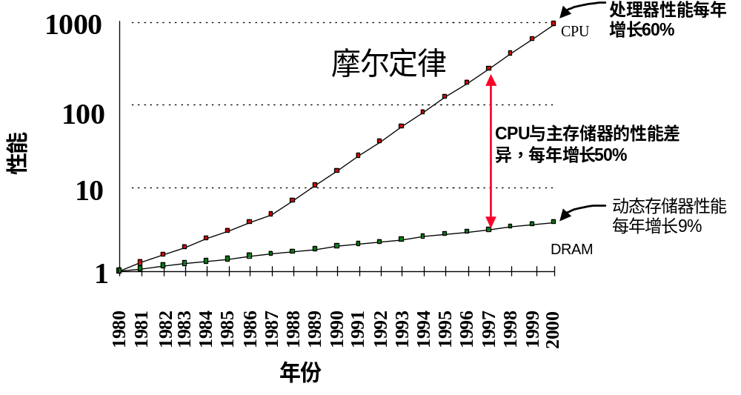
CPU与DRAM性能比较
Cache
CPU着力提高处理速度，主存以提高容量为主，兼顾访问速度的提高

Slide 5
高速缓存cache基本概念
高速缓存
8
更小、更快、更昂贵的存储器
缓存“块”的一个子集
4
9
14
10
3
数据以块大小为传输单元
在层与层之间拷贝
4
10
主存
0
1
2
3
更大、更慢、更廉价的主存
被分成“块”
4
4
5
6
7
8
9
10
10
11
12
13
14
15

Slide 6
高速缓冲存储器(CACHE)的运行原理
用途：设置在 CPU 和 主存储器之间，完成高速与 CPU 交换信息，尽量避免 CPU不必要地多次直接访问慢速的主存储器，从而提高计算机系统的运行效率。
实现：这是一个存储容量很小，但读写速度更快的，以关联存储器方式运行、用静态存储器芯片实现的存储器系统。
要求：有足够高的命中率，既当 CPU需用主存中的数据时，多数情况可以直接从CACHE中得到，称二者之比为命中率。

Slide 7
Cache的基本运行原理
地址总线
CPU
数据总线
读过程为例
CACHE
ADDR DATA
比较选一行
CACHE CONTROL
MEMORY
译码选一单元
Cache通常采用 3 种映像方式：全相联，直接映像，多路组相联

Slide 8
Cache的几个参数
块（Line）：数据交换的最小单位
命中（Hit）：在较高层次中发现要访问的内容
  命中率（Hit Rate）：命中次数/访问次数
  命中时间：访问在较高层次中数据的时间
失效（Miss）：需要在较低层次中访问块
  失效率（Miss Rate）：1-命中率
  失效损失（Miss Penalty）：替换较高层次数据块的时间+将该块交付给处理器的时间
命中时间<<失效损失

Slide 9
Cache的工作原理
1、Cache以块为单位进行操作
2、当CPU发出访内操作请求后，首先由Cache控制器判断当前请求的字是否在Cache中，若在，叫命中，否则，不命中
3、 若命中：
  若是“读”请求，则直接对Cache读，与主存无关
  若是“写”请求：
    Cache单元与主存单元同时写（Write through写）
    只更新Cache单元并加标记，移出时修改主存（写回Copy back）
4、未命中时：
  若是“读”请求，则从主存读出所需字送CPU，且把含该字的一块送Cache，称“装入通过”，若Cache已满，置换算法；
  若是“写”请求，直接写入主存。

Slide 10
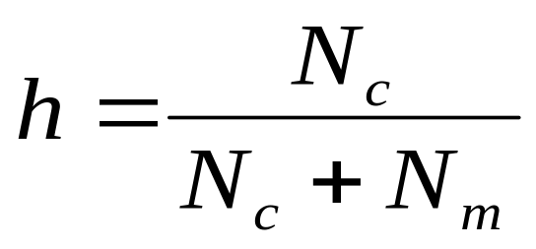
Cache的命中率：在一个程序执行期间，设N_{c}表示cache完成存取的总次数，N_{m}表示主存完成存取的总次数，h定义为命中率。则有：
平均访问时间：若t_{c}表示命中时的Cache访问时间，t_{m}表示未命中时的主存访问时间，1-h表示未命中率，则Cache/主存系统的平均访问时间t_{a}为：
t_{a}= h  t_{c} + (1 - h)  t_{m}

Slide 11
练习：
某计算机系统的内存储器由cache和主存构成，cache的存取周期为45ns，主存的存取周期为200ns。已知在一段给定的时间内，CPU共访问内存4500次，其中340次访问主存。问：
  Cache的命中率是多少？
  Cpu访问内存的平均时间是多少纳秒？
  Cache-主存系统的效率是多少？

Slide 12
解：
1、cache的命中率
h=Nc/(Nc+Nm)=（4500-340）/4500=0.92
2、cpu访存的平均时间
t_{a}=ht_{c}+(1-h)t_{m}=0.92 ×45+(1-0.92) ×200=57.4[ns]
3、cache-主存系统的效率
e=tc/ ta=45/57.4=0.78=78%

Slide 13
2. Cache的组织
直接映像方式
全相连映像
多路组相连映像

Slide 14
Cache存储器——地址映射
直接映射方式：
j = i mod 8
主存
块号
0
1
块号
Cache
2
3
0
4
1
5
2
6
3
7
4
8
5
9
6
10
7
11
12
13
14
15
（b） 直接映象

Slide 15
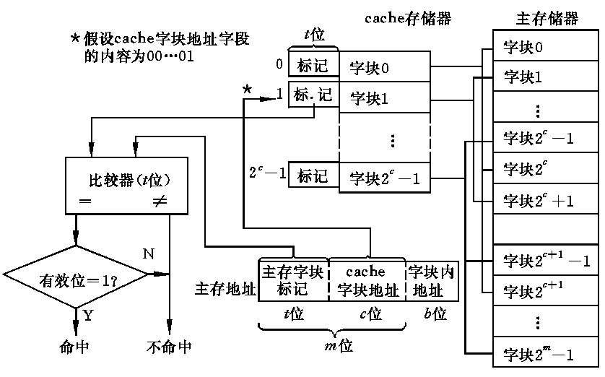
图7.3 直接映像cache组织

Slide 16
直接映射方式
有效位
CACHE
标志
数据
主存储器
数据
比较
译码
页
内
地
址
页
号
地址
译码
C P U

Slide 17
Cache 举例
8 块 cache
每块16 字节
“直接映射”: 内存中的每个单元在Cache中只会有一个唯一的位置和它对应。
0-15
128-143
16-31
144-159
32-47
160-175
…
…

Slide 18
直接映射Cache 举例
假定有如下访问操作:
  Read location 0
  Read location 16
  Read location 32
  Read location 4
  Read location 8
  Read location 36
  Read location 32
  Read location 128
  Read location 148
cache中命中和缺失各有多少次?
0-15
128-143
0-15
XXX 128-143
16-31
16-31
144-159
XXX 144-159
32-47
160-175
32-47
…
…

Slide 19
Cache 举例：续
Cache中命中和缺失次数?
  Read location 0: Miss
  Read location 16: Miss
  Read location 32: Miss
  Read location 4: Hit
  Read location 8: Hit
  Read location 36: Hit
  Read location 32: Hit
  Read location 128: Miss
  Read location 148: Miss
命中率 = 4/9 = 45%
注意:失效的原因
  启动失效
  冲突失效
0-15
128-143
0-15
XXX 128-143
16-31
16-31
144-159
XXX 144-159
32-47
160-175
32-47
…
…

Slide 20
直接映射Cache: 硬件实现
增加块大小可以更好地利用空间局部性
A
d
d
r
e
s
s
(
s
h
o
w
i
n
g
b
i
t
p
o
s
i
t
i
o
n
s
)
3
1
1
6
1
5
4
3
2
1
0
H
i
t
1
6
1
2
2
B
y
t
e
D
a
t
a
T
a
g
o
f
f
s
e
t
I
n
d
e
x
B
l
o
c
k
o
f
f
s
e
t
1
6
b
i
t
s
1
2
8
b
i
t
s
V
T
a
g
D
a
t
a
4
K
e
n
t
r
i
e
s
1
6
3
2
3
2
3
2
3
2
M
u
x
3
2

Slide 21
直接映射方式的地址映射
特点
1. 主存的字块只可以和固定的Cache字块对应，方式直接，利用率低。
2. 标志位较短，比较电路的成本低。如果主存空间有2^{m}块，Cache中字块有2^{c}块，则标志位只要有m-c位。且仅需要比较一次。
利用率低，命中率低，效率较低

Slide 22
全相联映像
主存中的块可以和Cache中的任意一块相对应。
全相联映像方式是最灵活但成本最高的一种方式，可提高 Cache命中率。
主存
块号
0
1
块号
Cache
2
3
0
4
1
5
2
6
3
7
4
8
5
9
6
10
7
11
12
13
14
15
全相联映象地址映射

Slide 23
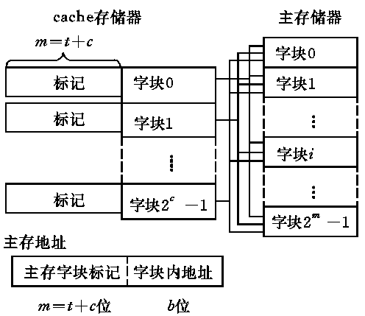
全相联映像cache组织

Slide 24
全相联方式
有效位
标志
数据
主存储器
数据
比较
CACHE
地址
译码
C P U

Slide 25
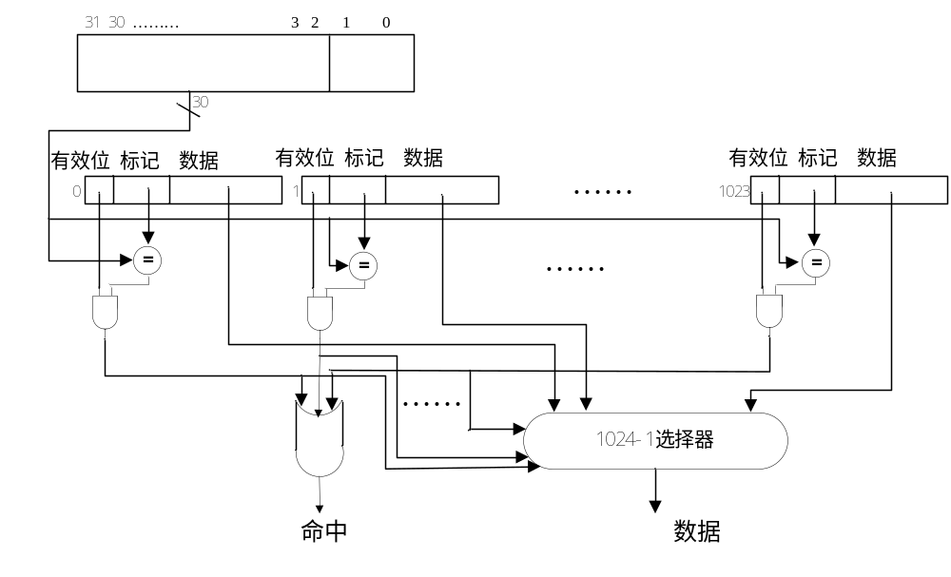
全相连映射硬件实现举例

Slide 26
全相联方式的地址映射
特点
1. 主存的字块可以和Cache的任何字块对应，利用率高，方式灵活。
2. 标志位较长，比较电路的成本太高。如果主存空间有2^{m}块，则标志位要有m位。同时，如果Cache有n块，则需要有n个比较电路。
使用成本太高

Slide 27
多路组相联映像
主存中的块可以和Cache中的任意一块相对应。
全相联映像方式是最灵活但成本最高的一种方式，可提 高 Cache命中率。
主存
块号
0
1
块号
Cache
2
3
0
第0组
4
1
5
2
第1组
6
3
7
4
第2组
8
5
9
6
第3组
10
7
11
12
13
14
15
组相联映象

Slide 28
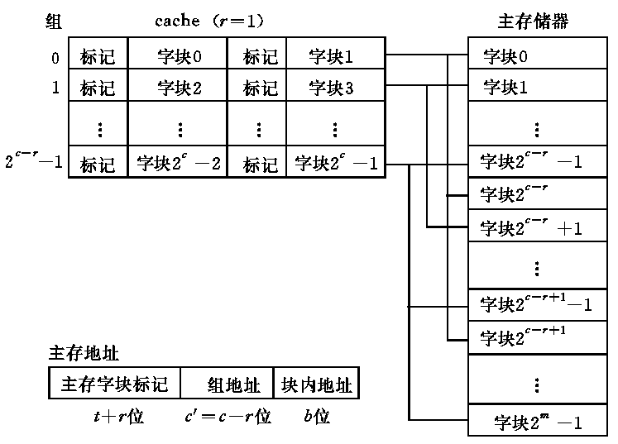
组相联映像cache组织

Slide 29
两路组相联方式
有效位
标志
数据
主存储器
比较
译码
数据
比较
地址
译码
译码
CACHE
C P U

Slide 30
两路组组相联方式的地址映射
特点
1. 前两种方式的折衷方案。组间为全相连，组内为直接映射。
2. 集中了两个方式的优点。成本也不太高。
是常用的方式

Slide 31
组相连Cache访问举例
假设有下列访问主存顺序:
  Read location 0: Miss
  Read location 16: Miss
  Read location 32: Miss
  Read location 4: Hit
  Read location 8: Hit
  Read location 36: Hit
  Read location 32: Hit
  Read location 128: Miss
  Read location 148: Miss
  Read location 0: Hit
  Read location 128: Hit
  Read location 4: Hit
  Read location 132: Hit
0-15
64-79
…
0-15
128-143
16-31
144-159
32-47

Slide 32
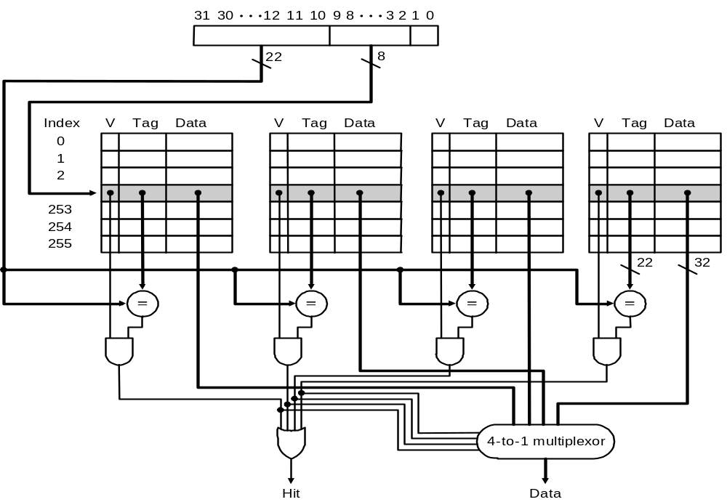
四路组相连Cache实现

Slide 33
三种映射方式比较
直接映射
  主存中的一块只能映射到Cache中唯一的一个位置
  定位时，不需要判断，只需替换
全相连映射
  主存中的一块可以映射到Cache中任何一个位置
N路组相连映射
  主存中的一块可以选择映射到Cache中N个位置
全相连映射和N路组相连映射的失效处理
  从主存中取出新块
  为了腾出Cache空间，需要替换出一个Cache块
  不唯一，则需要判断应替出哪块

Slide 34

习题1
设某计算机主存容量为16MB，缓存的容量为16KB。每个字块有8个字，每个字32位。设计一个四路组相联映射（缓存每组内共有4个字块）的缓存组织。请画出主存地址字段中各段的位数。
  16MB = 16 * 2²⁰ B= 2²⁴ B
  16KB = 2 ¹⁴ B
  每个字块8个字，每个字32位（4个字节）
  每个字块包含的字节数是8*4=32个字节数 = ⁵
  So： cache的块数是2 ¹⁴ / 2 ⁵ = 2 ⁹块
  四路组相联，CACHE的组数 2 ⁹ / 2 ² = 2 ⁷

Slide 35
习题2
设主存容量为256KB， 缓存的容量为2KB，块长为4B。请画出缓存地址格式，直接映射、全相联、四路组相联方式下的主存地址格式。

Slide 36
3. Cache 替换算法
当新的主存字块需要调入cache存储器而它的可用位置又已被占满时，就产生替换算法问题。
1. 先进先出算法（FIFO）
将最早调入Cache的字块替换出去。容易实现，开销小。
2. 最近最少使用算法（LRU）
需要计算字块的使用次数，开销大，但平均命中率比FIFO要高。
3. 随机替换（RAND）

Slide 37
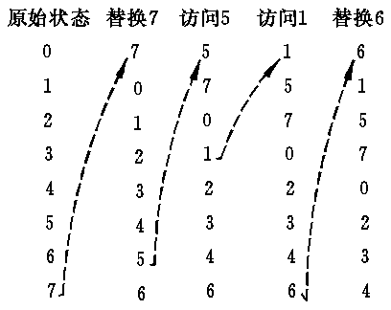
LRU算法替换登记表

Slide 38
4. 写Cache策略
若 CPU 改写了 Cache一单元内容后且尚未改变主存相应单元内容，则出现数据不一致性。
当其它CPU或外设读主存时，必须保证数据一致性。
写直达(write through)
当写Cache命中时，Cache与主存同时发生写修改，因而较好地维护了Cache和主存内容的一致性。
当写Cache未命中时，只能直接向主存进行写入。
实现简单，缺点是降低了Cache的效率。

Slide 39
4. 写Cache策略（续）
拖后写(write back)
拖后改写主存单元内容，一直拖到有另外的设备要读该内容过时的主存单元时，则首先停止这一读操作，接下来改写主存内容，之后再启动已停下来的读操作；
总线监听：
减少了访问主存的次数，不出现徒劳的写操作，但是存在不一致性的隐患；
控制复杂些，但可以提供更高系统的运行效率。

Slide 40
5. 提高Cache的性能
提高命中率
缩短缺失后的处理时间
提高访问Cache的速度

Slide 41
Cache缺失的原因
必然缺失 （开机或进程切换）：首次访问数据块
  世事总是有缺憾
  注意：如果我们运行几百万条指令，有点必然缺失又何妨？
冲突缺失
  多个 memory块映射到同一 cache块
  解决办法 1：增大 cache 容量
  解决办法 2：增加相连组数
容量冲突
  Cache无法装入程序需要访问的所有块
  方案：增大 cache 容量
无效缺失：其它进程（如I/O）修改了主存

Slide 42
影响 CACHE 命中率的因素
从Cache本身诸因素看，可能：
1. Cache的容量，大一些好
2. Cache与主存储器每次交换信息的单位量(块)适中
3. Cache不同的组织方式，多路组相联最合适
4. Cache的多级组织可提高命中率
  采用两级或更多级cache来提高命中率
  将Cache分解为指令Cache和数据Cache
5. Cache替换算法

Slide 43
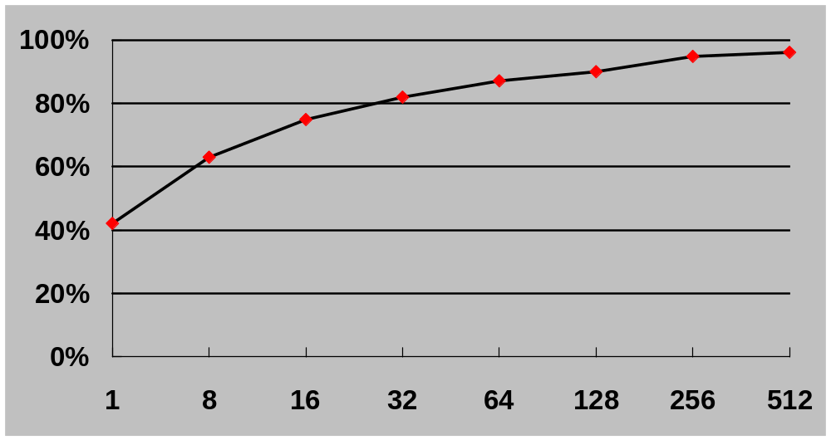
Cache命中率与容量的关系
Hit Rate
Cache Size in KB

Slide 44
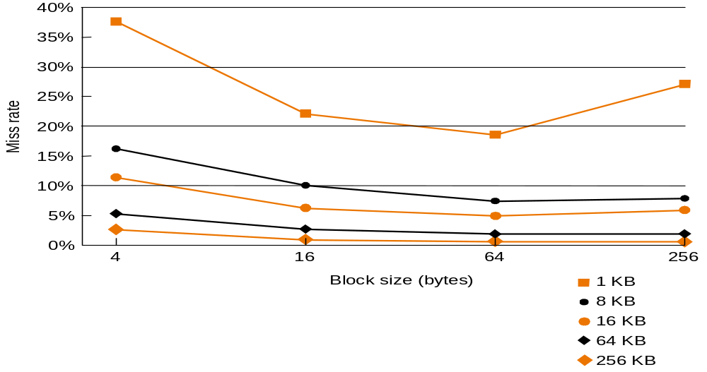
块大小和缺失率的关系

Slide 45
块大小的权衡
一般来说，数据块较大可以更好地利用空间局部性，但是：
  数据块大意味着缺失损失的增大：
    需要花费更长的时间来装入数据块
  若块大小相对Cache总容量来说太大的话，命中率将降低
    Cache块数太少
一般来说，平均访问时间 = 命中时间 x 命中率 + 失效损失 x 缺失率
平均访
问时间
缺失损失
缺失率
利用空间局部性
增加了缺失损失
和缺失率
较少的数据块：
弥补时间局部性
块大小
块大小
块大小

Slide 46
Intel Core i7 高速缓存层次结构
Processor package
核 0
核 3
L1 i-cache and d-cache:
  32 KB, 8-路,
  访问时间: 4 周期
L2 统一高速缓存:
  256 KB, 8-way,
  访问时间: 10周期
L3 统一高速缓存:
  8 MB, 16-way,
  访问时间: 40-75 周期
块容量: 所有高速缓存每块均为64 字节
Regs
Regs
L1
d-cache
L1
i-cache
L1
d-cache
L1
i-cache
…
L2 统一高速缓存
L2 统一高速缓存
L3 统一高速缓存
(所有核共享)
主存

